Slide 1
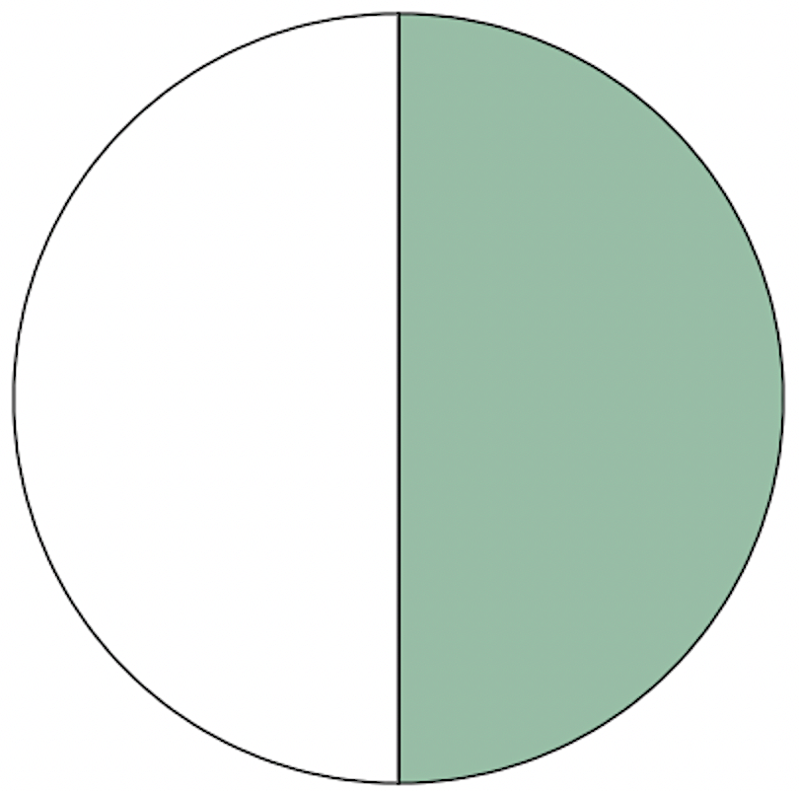
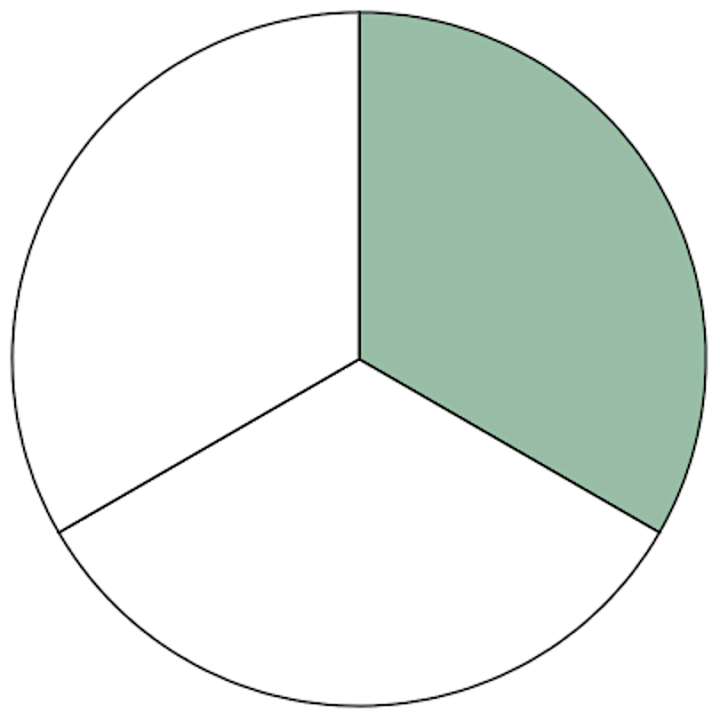
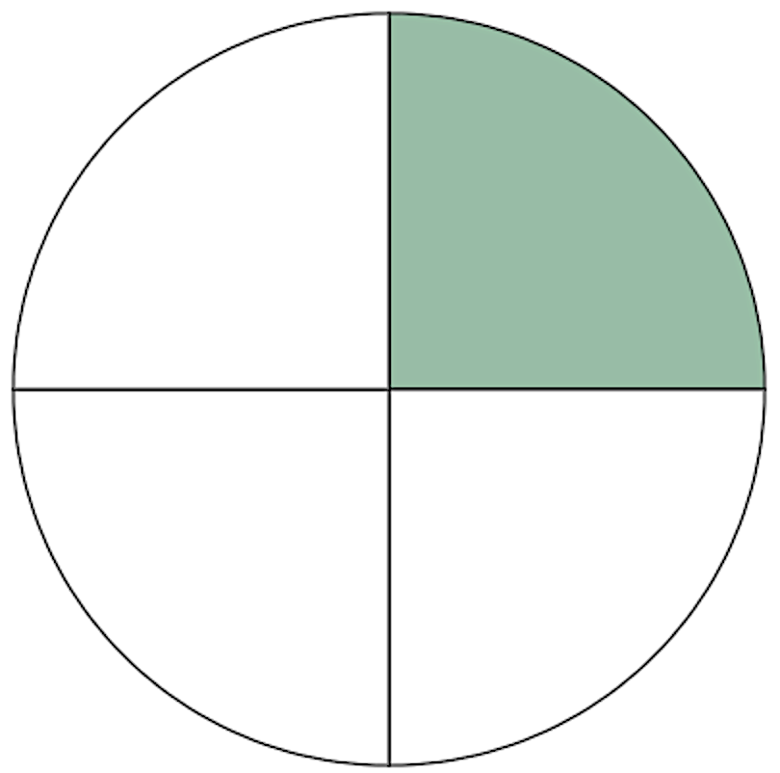
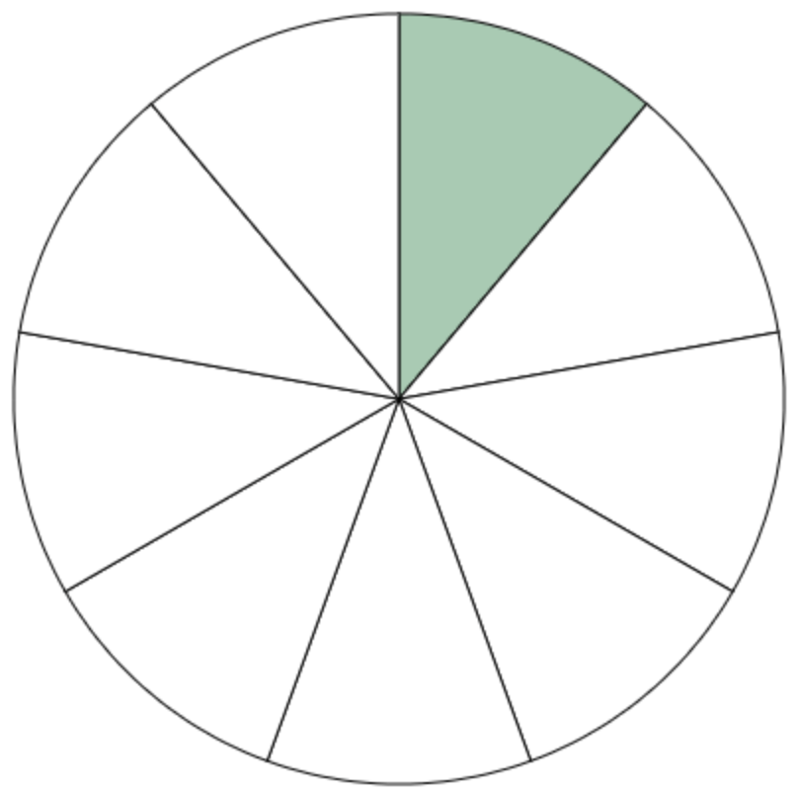
AIDE-MÉMOIRE DE MATHS
TABLEAU DE CONVERSION
FRACTIONS
 | k | h | da | unité | d | c | m
 | kilo | hecto | déca |  | déci | centi | milli
mètre (m) | Km | hm | dam | m | dm | cm | mm
litre (L) | kL | hL | daL | L | dL | cL | mL
gramme (g) | Kg | hg | dag | g | dg | cg | mg
1 2 |  | un demi
1 3 |  | un tiers
1 4 |  | un quart
1 9 |  | un neuvième
numérateur Nombre de parts choisies
dénominateur Nombre de parts totales
Tes
essais
TABLEAU DE NUMÉRATION
DURÉES
Partie entière |  |  |  |  |  |  |  |  |  |  |  | Partie décimale
milliards |  |  | millions |  |  | milliers |  |  | unités |  |  | décimaux
c | d | u | c | d | u | c | d | u | c | d | U | dixièmes | centièmes | millièmes
1 minute | 60 secondes
1 heure | 60 minutes
1 jour | 24 heures
1 semaine | 7 jours
1 mois | 28 ou 29 jours en février 30 ou 31 jours
1 trimestre | 3 mois
1 semestre | 6 mois
1 année | 365 j. (ou 366 j. les années bissextiles)
,
TABLES DE MULTIPLICATION
NOMBRES EN LETTRES
x | 1 | 2 | 3 | 4 | 5 | 6 | 7 | 8 | 9 | 10
1 | 1 | 2 | 3 | 4 | 5 | 6 | 7 | 8 | 9 | 10
2 | 2 | 4 | 6 | 8 | 10 | 12 | 14 | 16 | 18 | 20
3 | 3 | 6 | 9 | 12 | 15 | 18 | 21 | 24 | 27 | 30
4 | 4 | 8 | 12 | 16 | 20 | 24 | 28 | 32 | 36 | 40
5 | 5 | 10 | 15 | 20 | 25 | 30 | 35 | 40 | 45 | 50
6 | 6 | 12 | 18 | 24 | 30 | 36 | 42 | 48 | 54 | 60
7 | 7 | 14 | 21 | 28 | 35 | 42 | 49 | 56 | 63 | 70
8 | 8 | 16 | 24 | 32 | 40 | 48 | 56 | 64 | 72 | 80
9 | 9 | 18 | 27 | 36 | 45 | 54 | 63 | 72 | 81 | 90
10 | 10 | 20 | 30 | 40 | 50 | 60 | 70 | 80 | 90 | 100
10 | dix
20 | vingt
30 | trente
40 | quarante
50 | cinquante
60 | soixante
70 | soixante-dix
80 | quatre-vingts
90 | quatre-vingt-dix
100 |  | cent
200 |  | deux cents*
1.000 |  | mille
1.000.000 |  | un million*
1.000.000.000 |  | un milliard*
349 | trois-cent-quarante-neuf* | Trois-cent-quarante-neuf
* cent et quatre-vingts prennent un « s » si rien n’est écrit derrière..
* million et milliard s’accordent.
Les autres nombres sont invariables.
* On met des traits d’union entre tous les mots.
POSER DES OPÉRATIONS
ORDRE
addition
 | 1 | 1
 | 2 | 7 | 9
+ |  | 4 | 8
 | 3 | 2 | 7
soustraction
 | 8 | 1 | 2 | 1 | 1
- | 1 | 1 | 4 |  | 8
 | 7 |  | 7 |  | 3
multiplication | multiplication
 |  | 1 | 4 | 2
 | x |  | 7 | 6
 | 1
 |  | 8 | 5 | 2 | 1 | 2
+ | 9 | 9 | 4 | 0 | 1 | 2
1 | 0 | 7 | 9 | 2 | ⚠️
division | Division sans retenue
 | 5 | 2 | 2 | 7
- | 4 | 9 |  | 7 4
 | 0 | 3 | 2
 | - | 2 | 8
 |  | 0 | 4
3 < 7
3 est plus petit que 7
-> ordre croissant
8 > 5
8 est plus grand que 5
-> ordre décroissant
1
1
1
1
La Trousse de Sobelle

